Slide 1
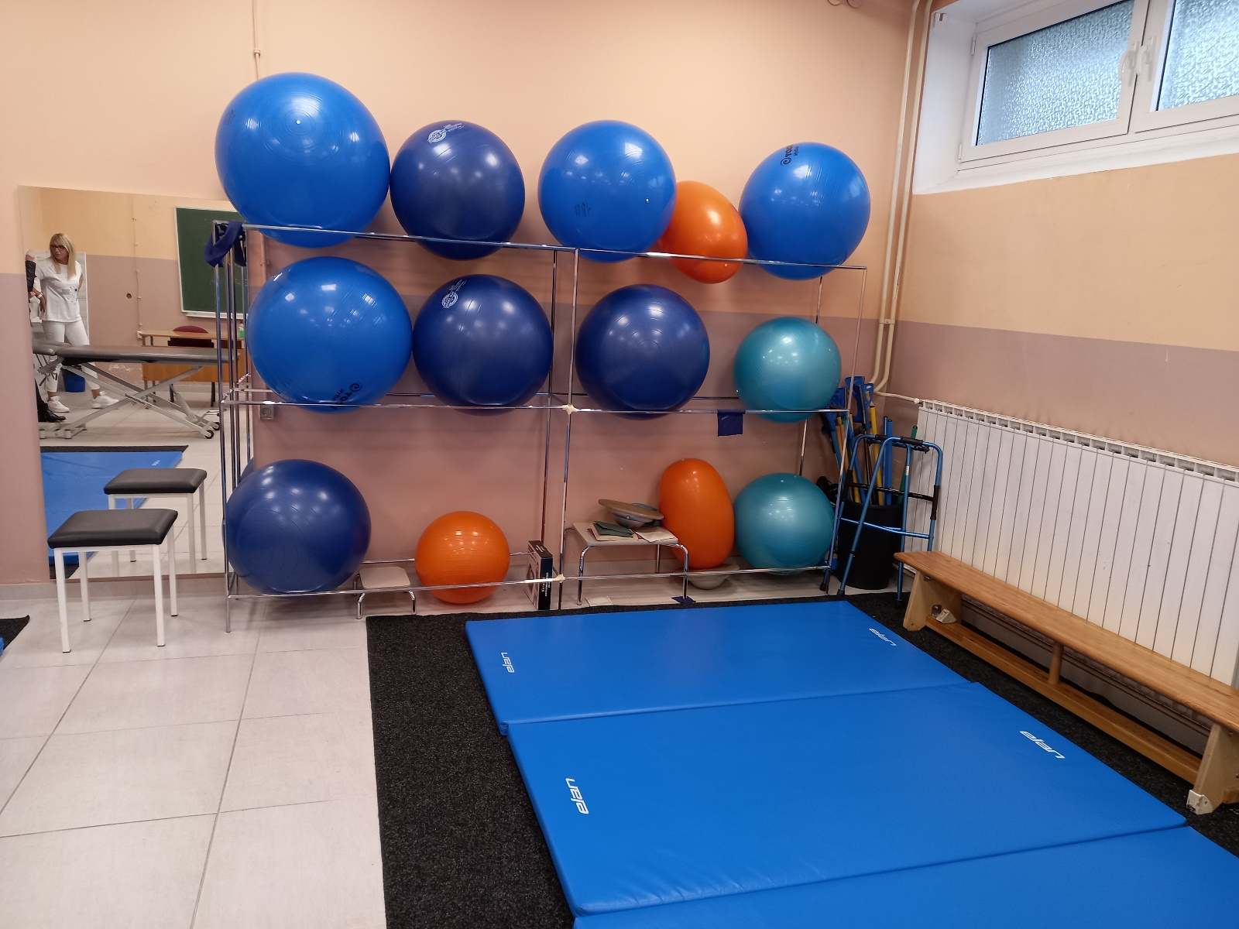
Fizioterapeutski tehničar

Slide 2
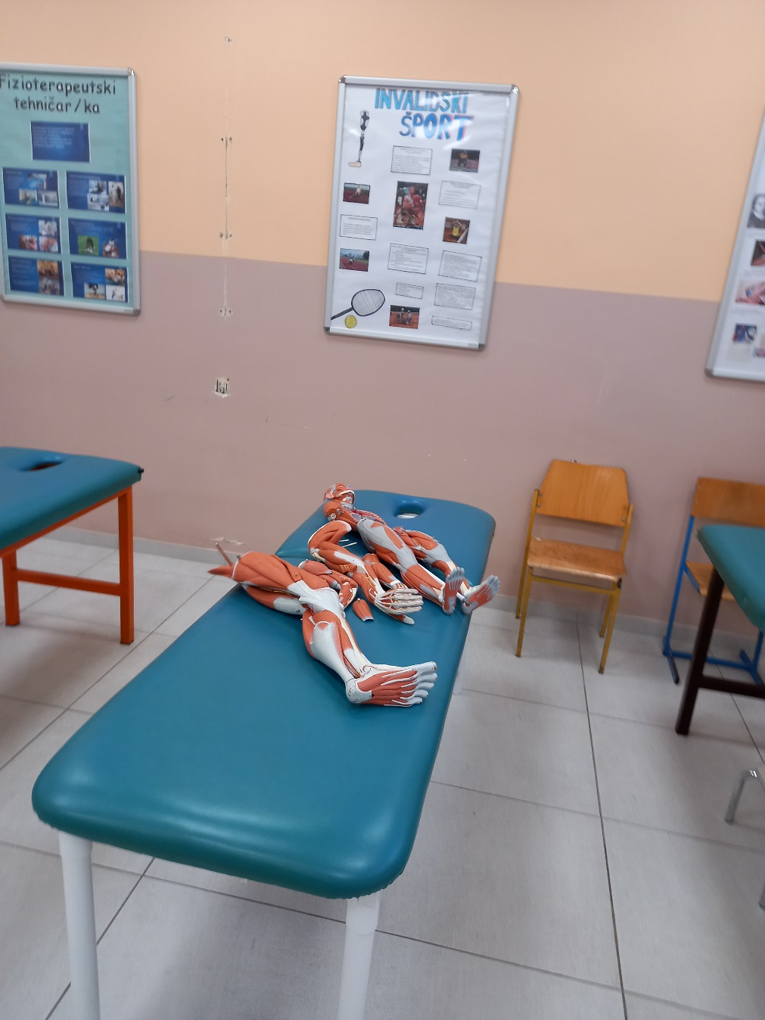
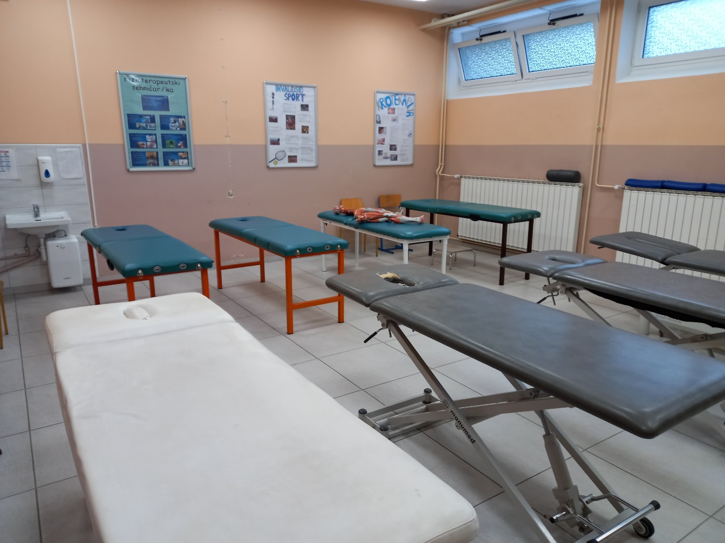
Praktikum

Slide 3
Opis programa
Fizioterapeut pomaže ozlijeđenim i bolesnim osobama u unaprjeđenju zdravlja, te ublažavanju boli i nadomještanju funkcija u slučajevima, kada postoje problemi izazvani tjelesnim, psihičkim i drugim poremećajima.

Slide 4
Opis poslova
Fizioterapeut sudjeluje u postupcima procjene stanja pacijenta te djelovanja u terapiji kao i u područjima prevencije i evaluacije.
Na temelju procjene stanja pacijenta, a u skladu s liječničkom dijagnozom i preporukama te ostalim relevantnim podacima, fizioterapeut planira, provodi i usavršava terapijski program.
Koristi različite fizikalne tehnike poput terapijskih vježbi, posebnih manualnih tehnika mobilizacije, facilitacije i sl.

Slide 5
Poželjne osobine
Fizioterapeut treba biti fizički izdržljiv, spretan, mirnih i preciznih pokreta.
Mora imati normalno razvijen osjet opipa, vida i sluha, razvijene sposobnosti neverbalne komunikacije (značenje dodira, glasa, izraza lica, pokreta tijela, itd.), te vještine podučavanja, vođenja i poticanja.

